Slide 1
Mönsterås RC och Dnipro Novyi RC
2022 - 2023

Slide 2
Dnipro, industristad med cirka 1 milj invånare. Cirka 50 mil från Kiev och 8 mil från Zaporizzja.

Slide 3
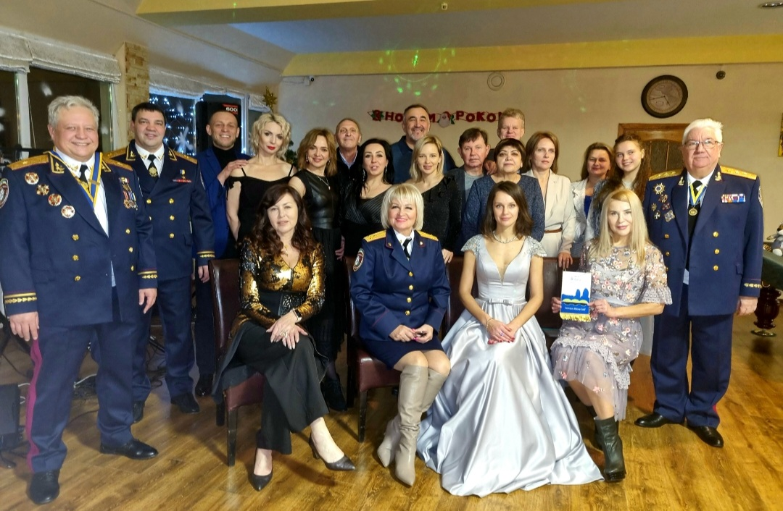
Dnipro Novyi RC

Slide 4
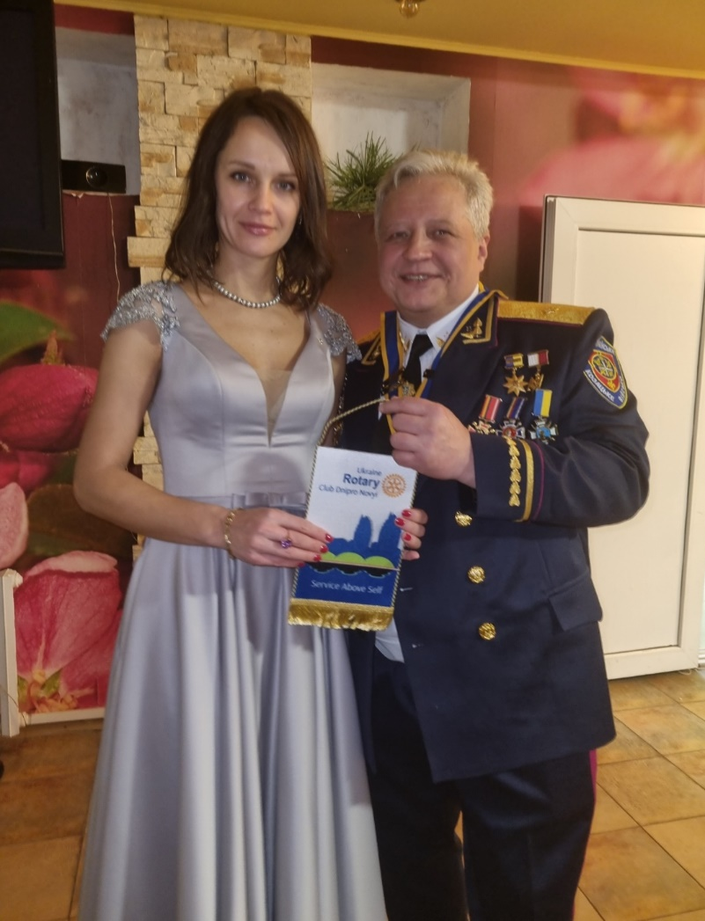
Årets president i Dnipro Novyi RC, Igor Clarke och inkommande president Iryna Odyntsova

Slide 5
Mönsterås RC hjälp till Ukraina år 2022 -2023
Våren 2022:
15 500 SEK från konsert som stannade hos vårt rotarydistrikt och skall återbetalas till vår klubb.
10 000 SEK för dubblerad matchning av R Akelius gm vårt rotarydistrikt.
Dec 2022 – feb 2023:
2 500 euro direkt till Dnipro Novyi RC.
2 870 USD också direkt till Dnipro Novyi RC.
Totalt utbetalt hittills cirka 67 500 (77 500) SEK.

Slide 6
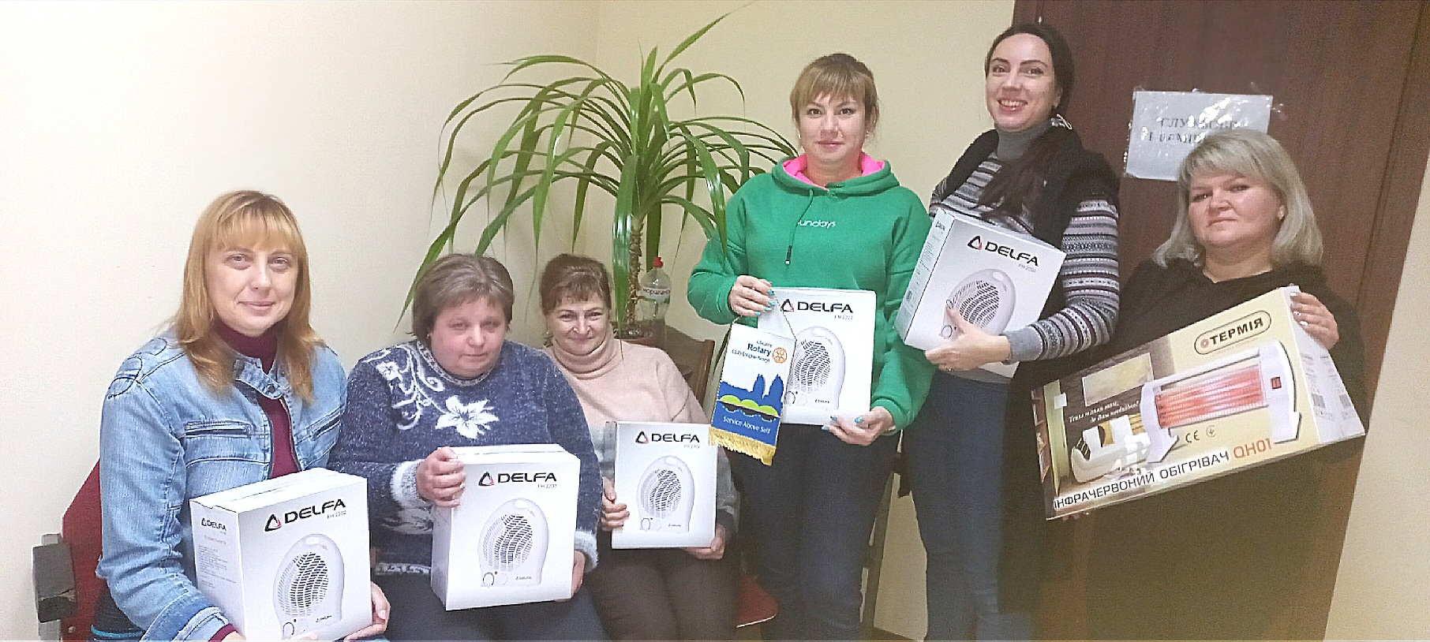

Slide 7
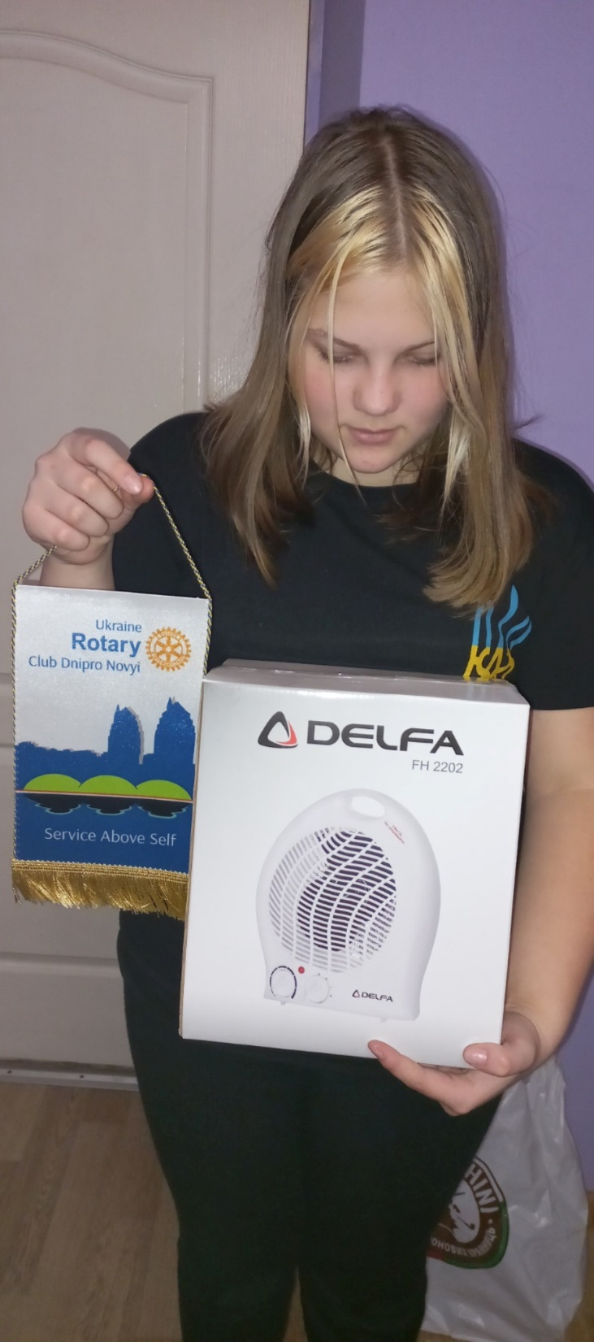

Slide 8
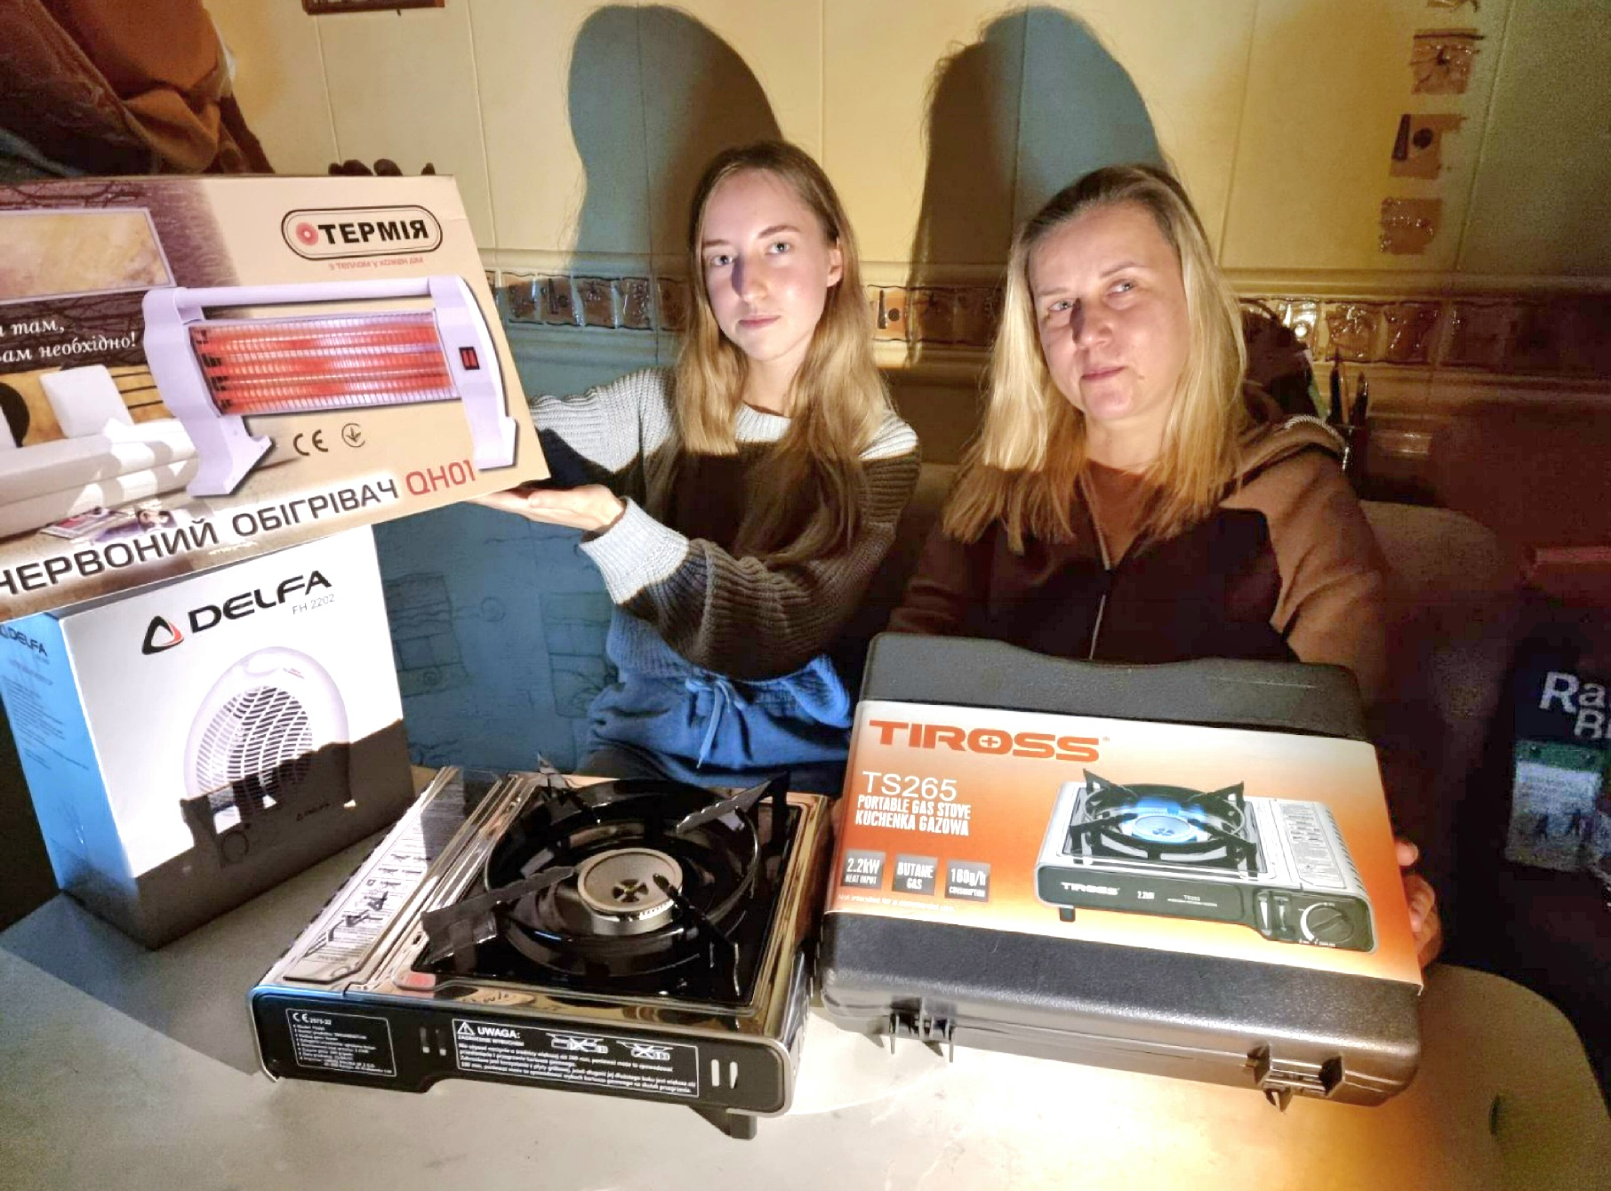

Slide 9
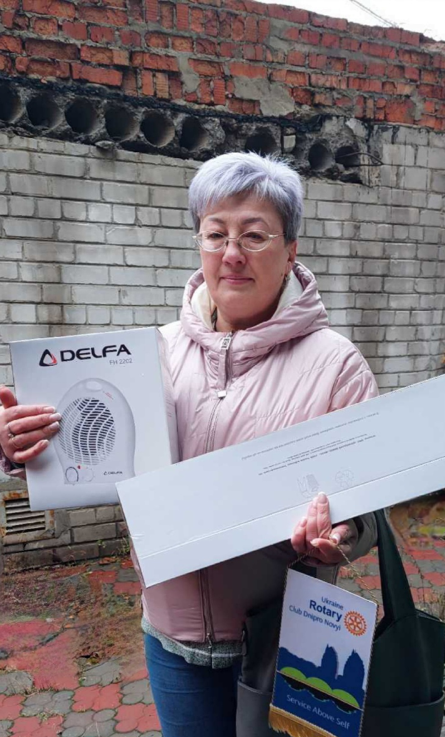

Slide 10
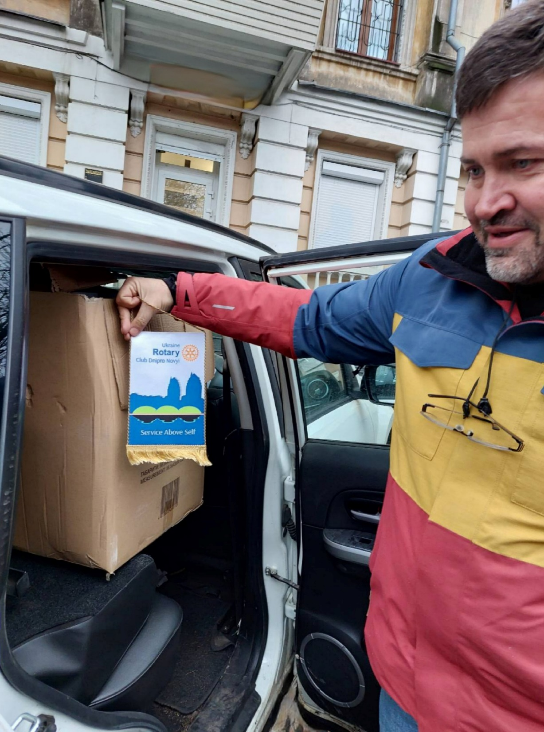

Slide 11
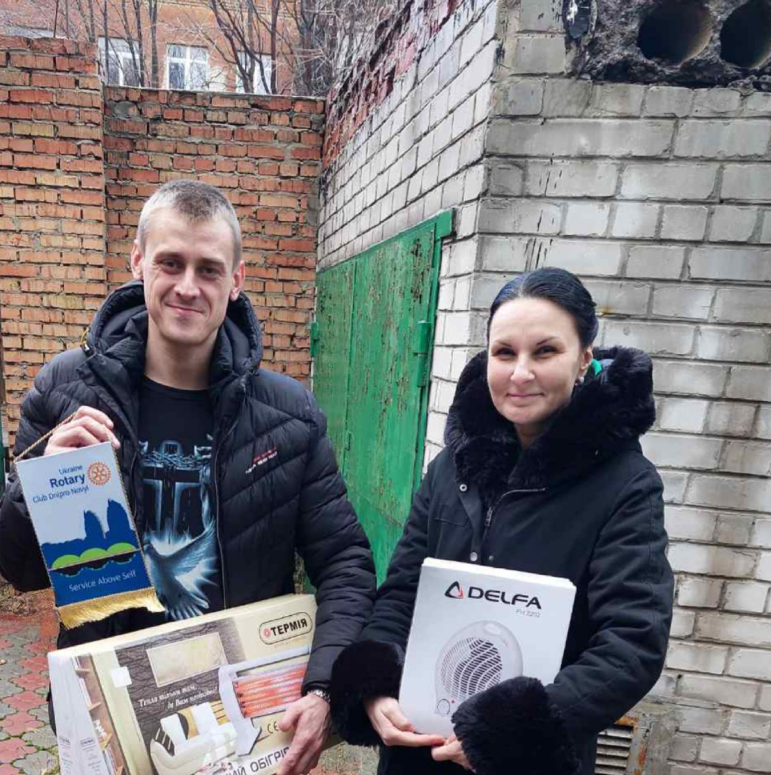

Slide 12
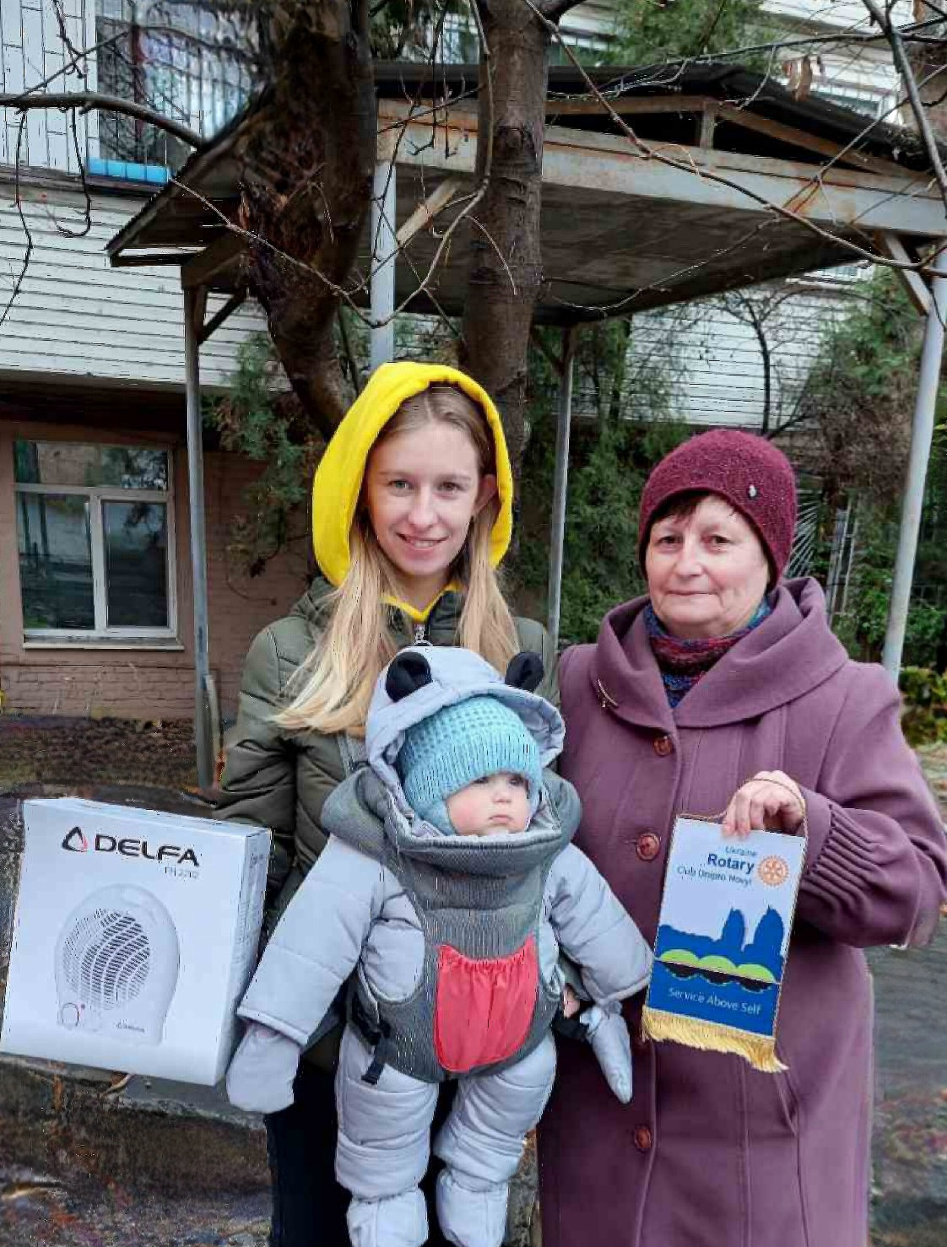

Slide 13
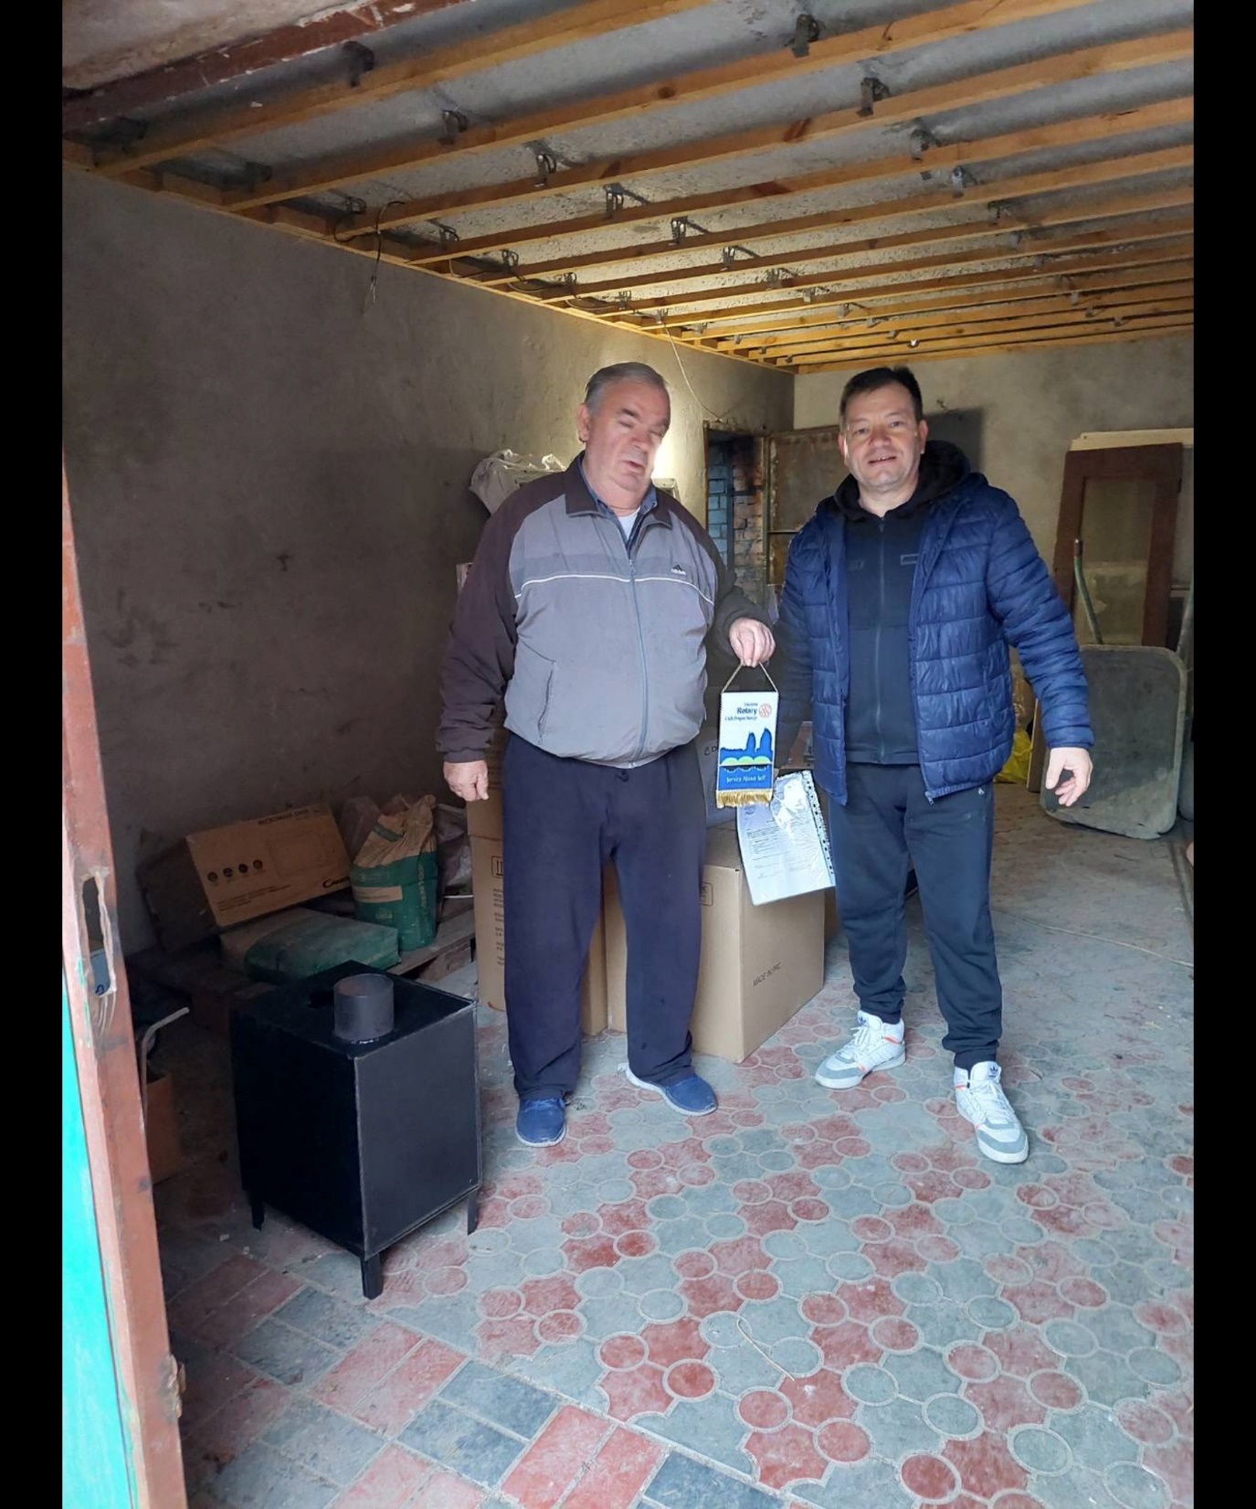

Slide 14
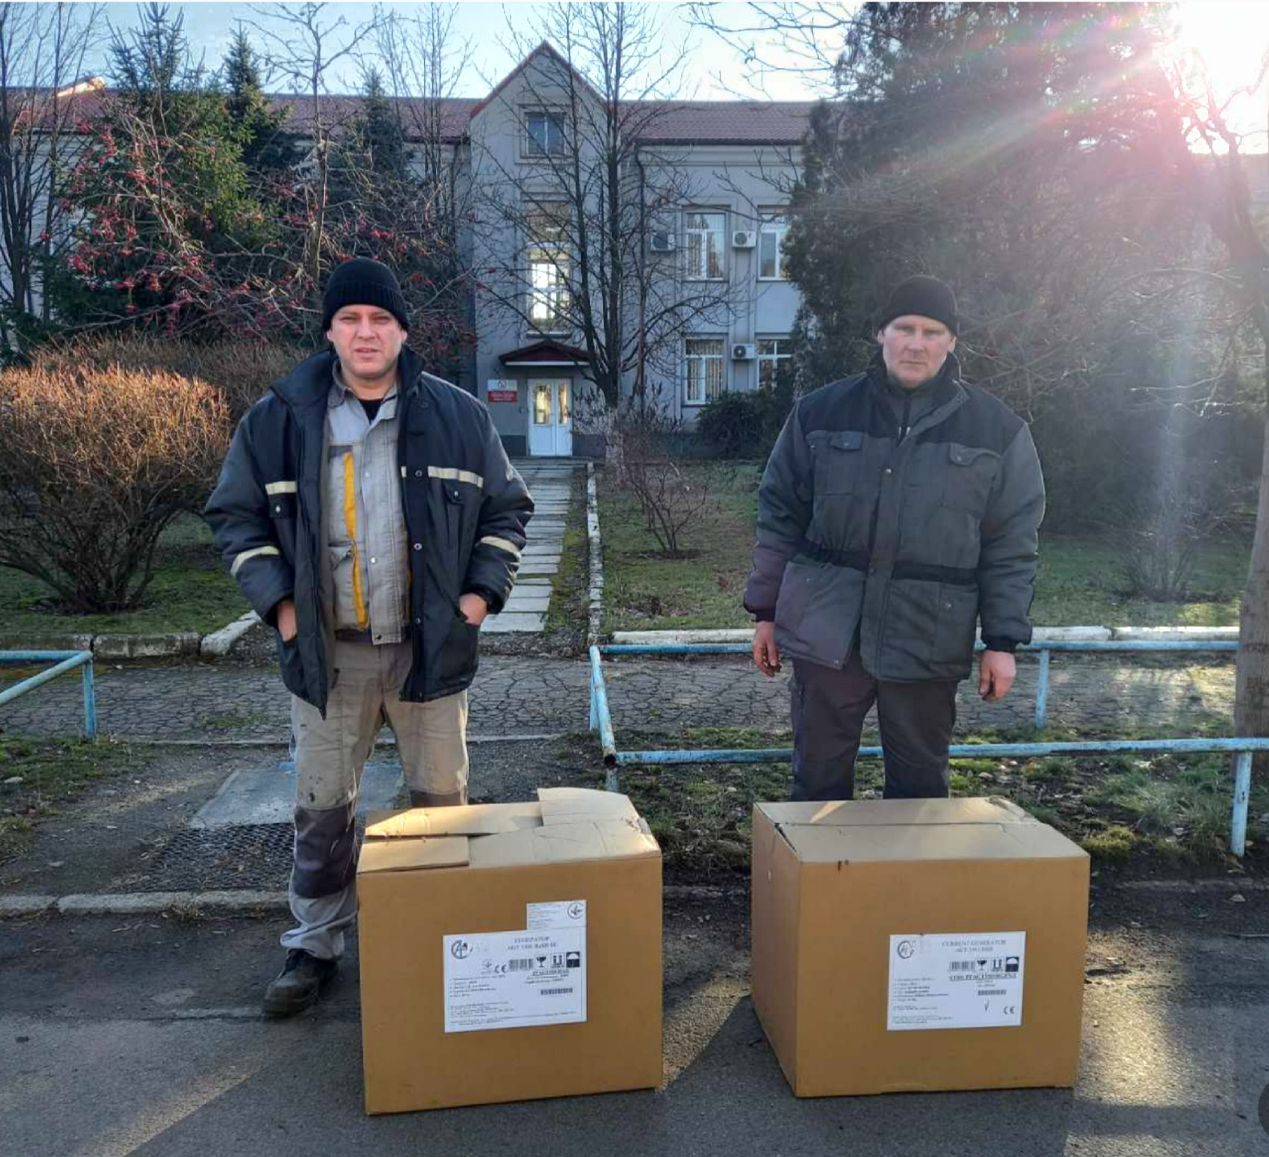

Slide 15
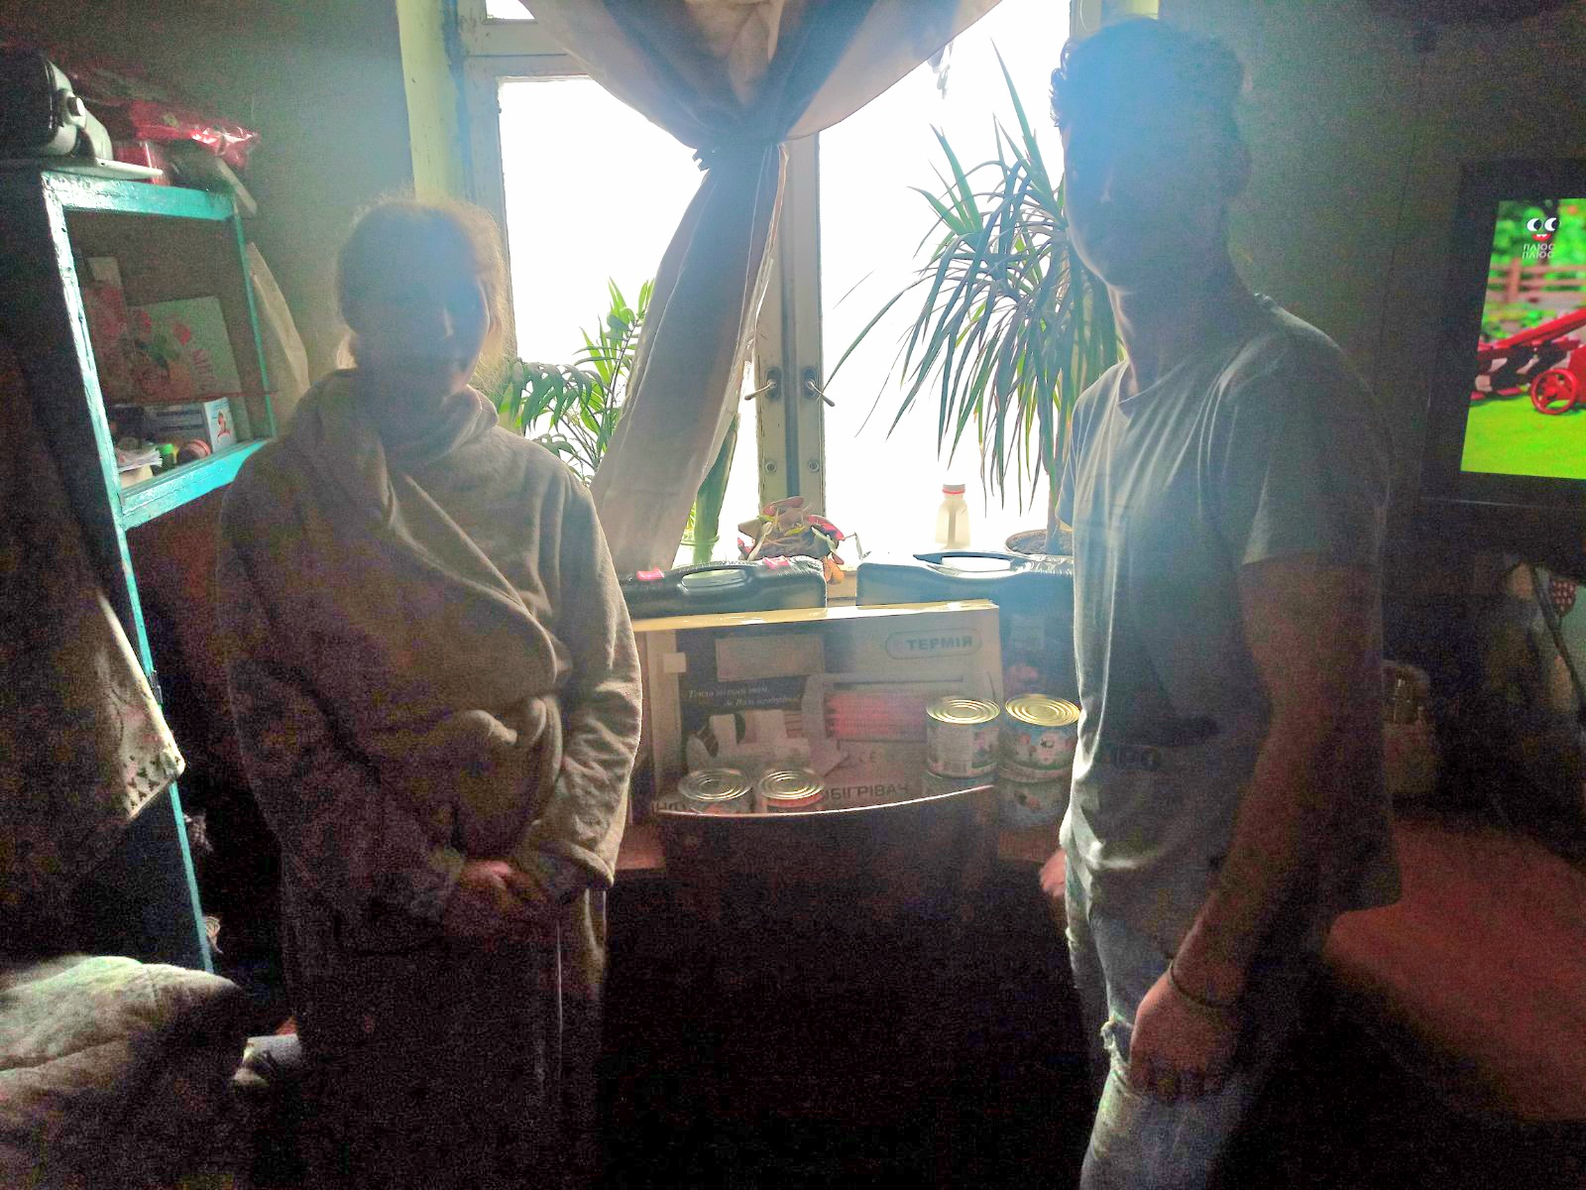

Slide 16
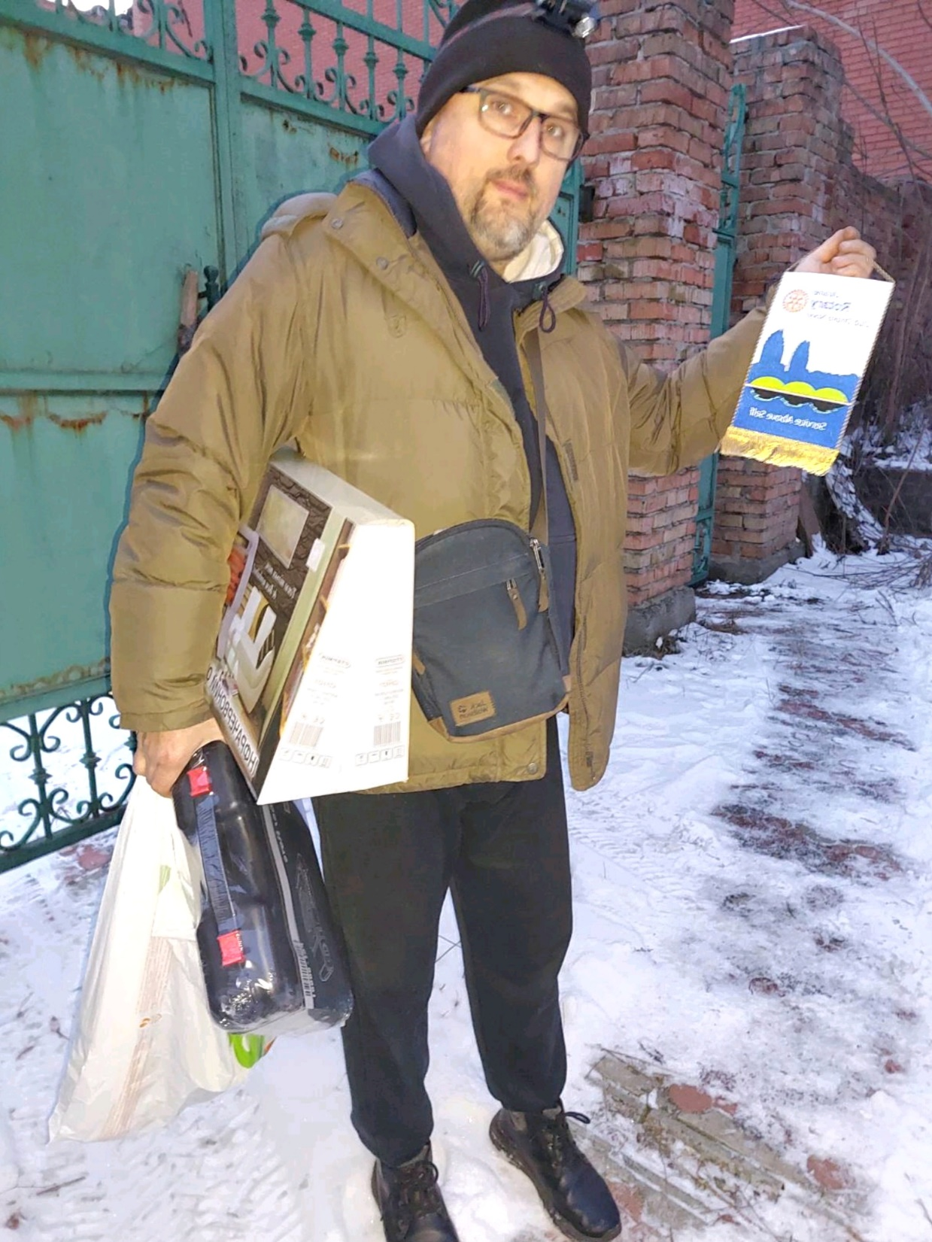

Slide 17
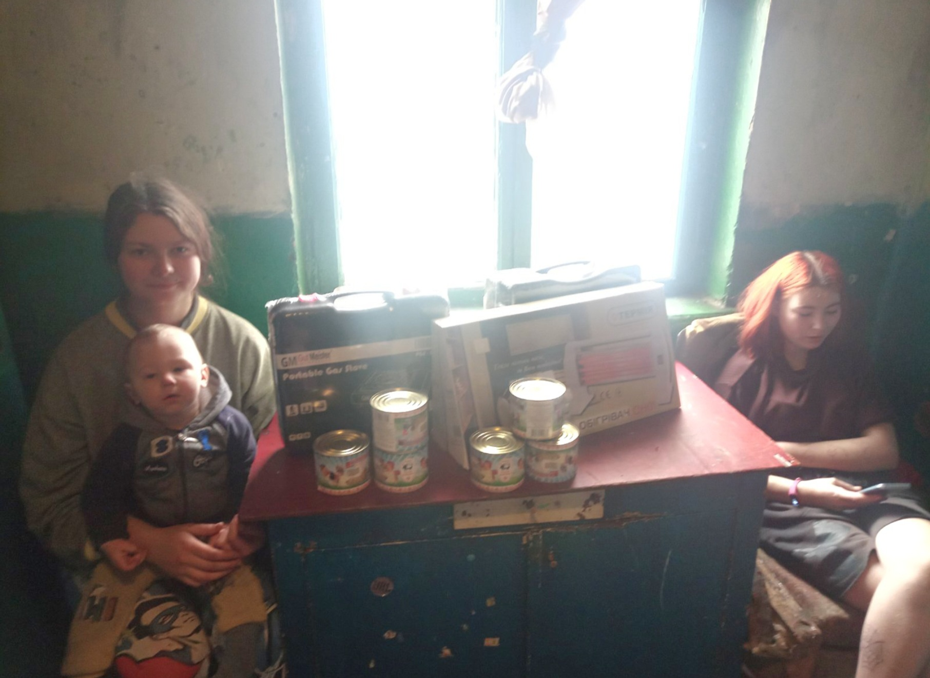

Slide 18
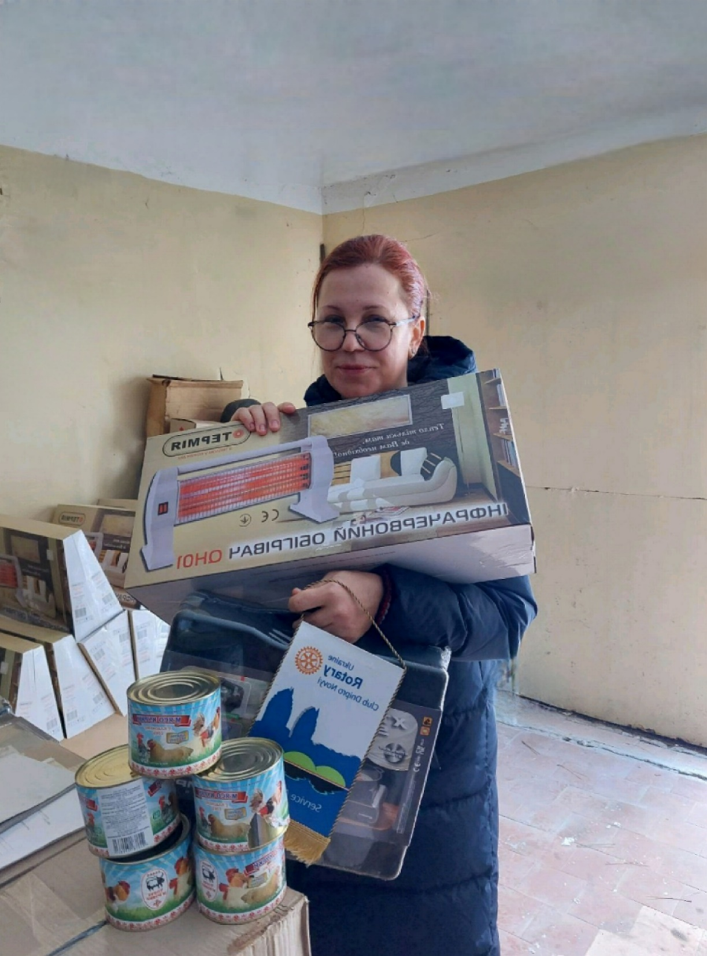

Slide 19
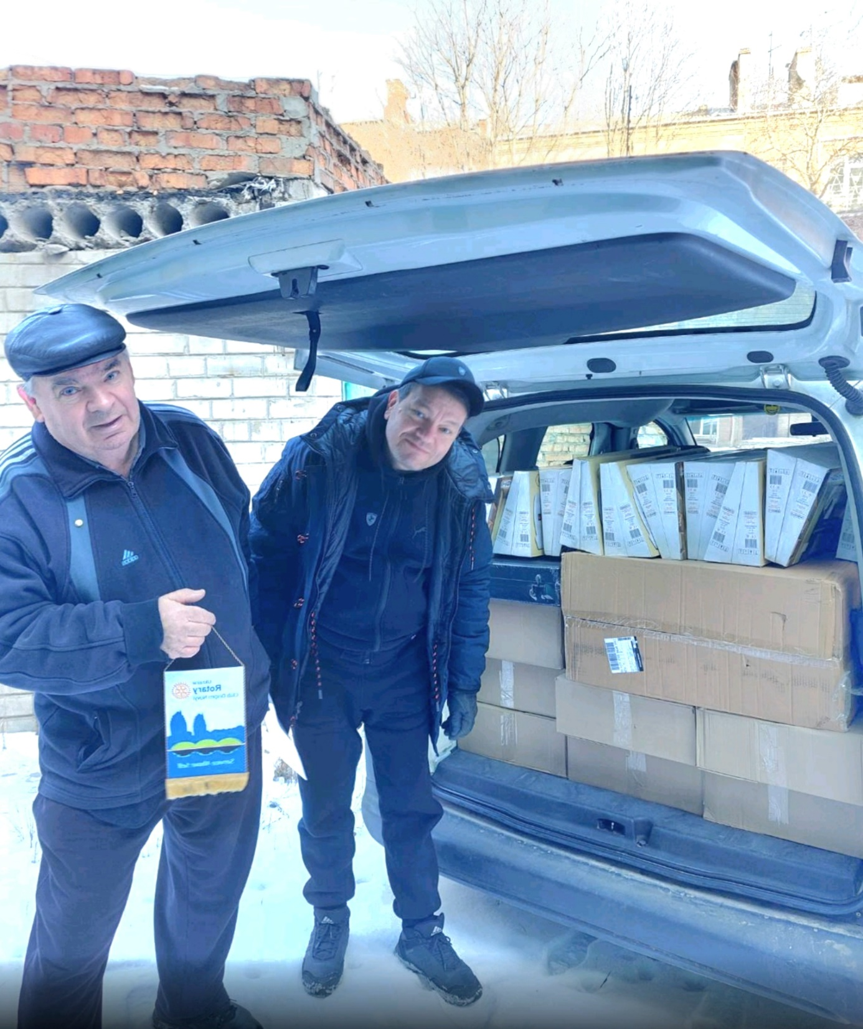

Slide 20
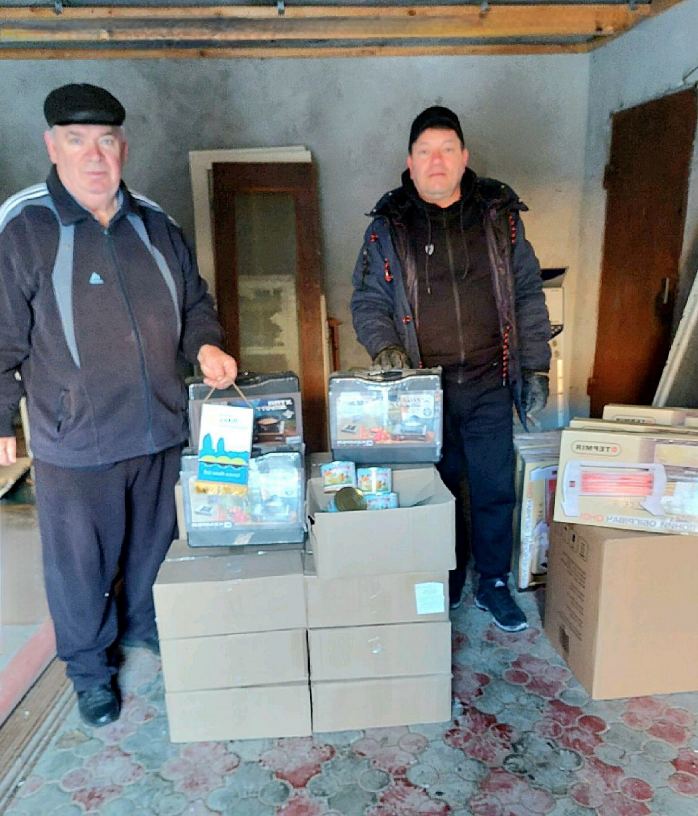

Slide 21
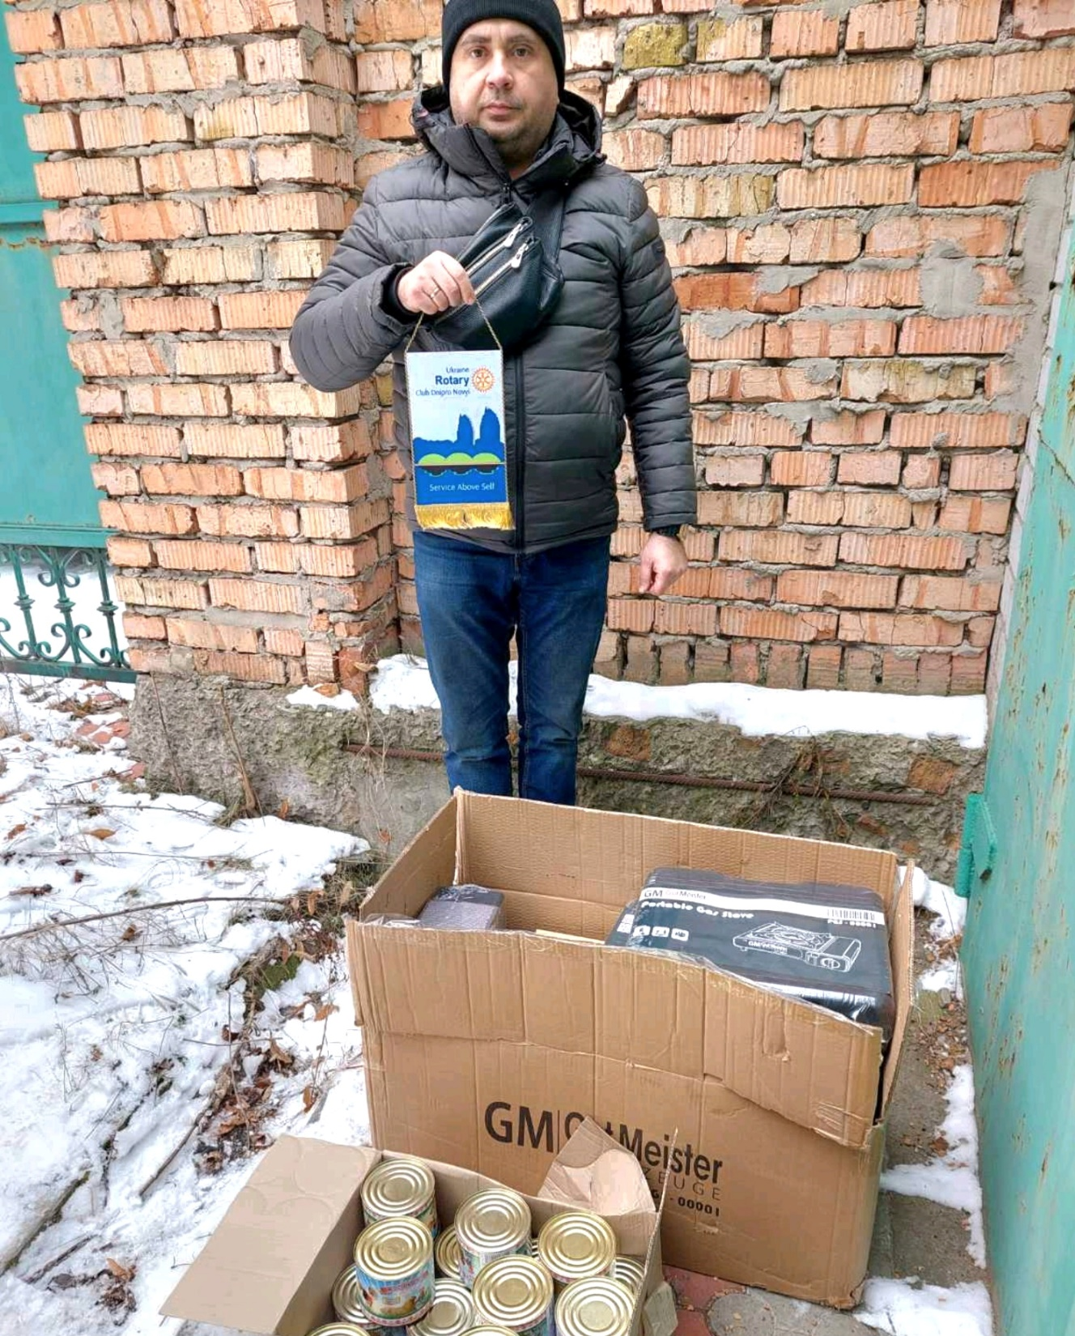

Slide 22
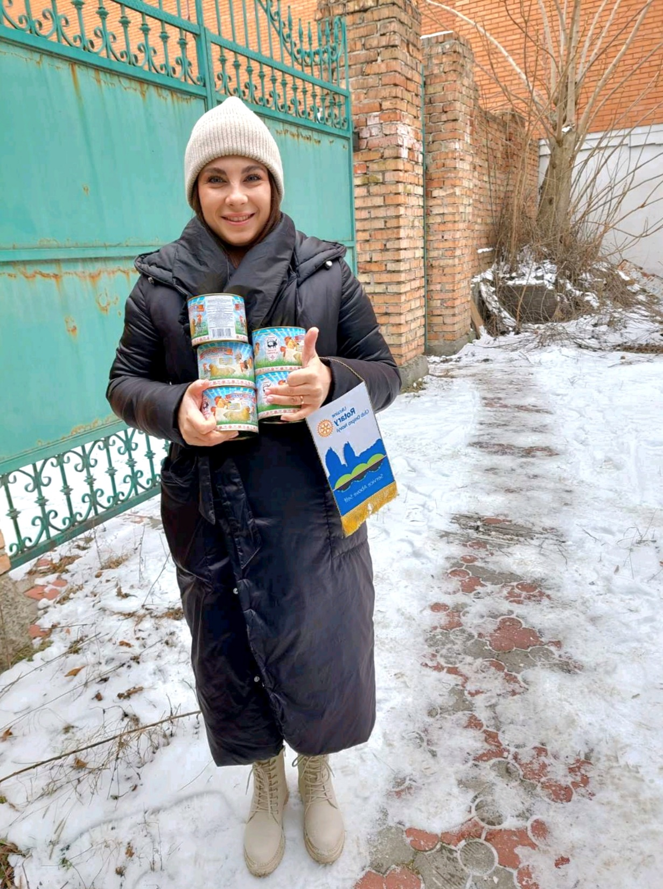

Slide 23
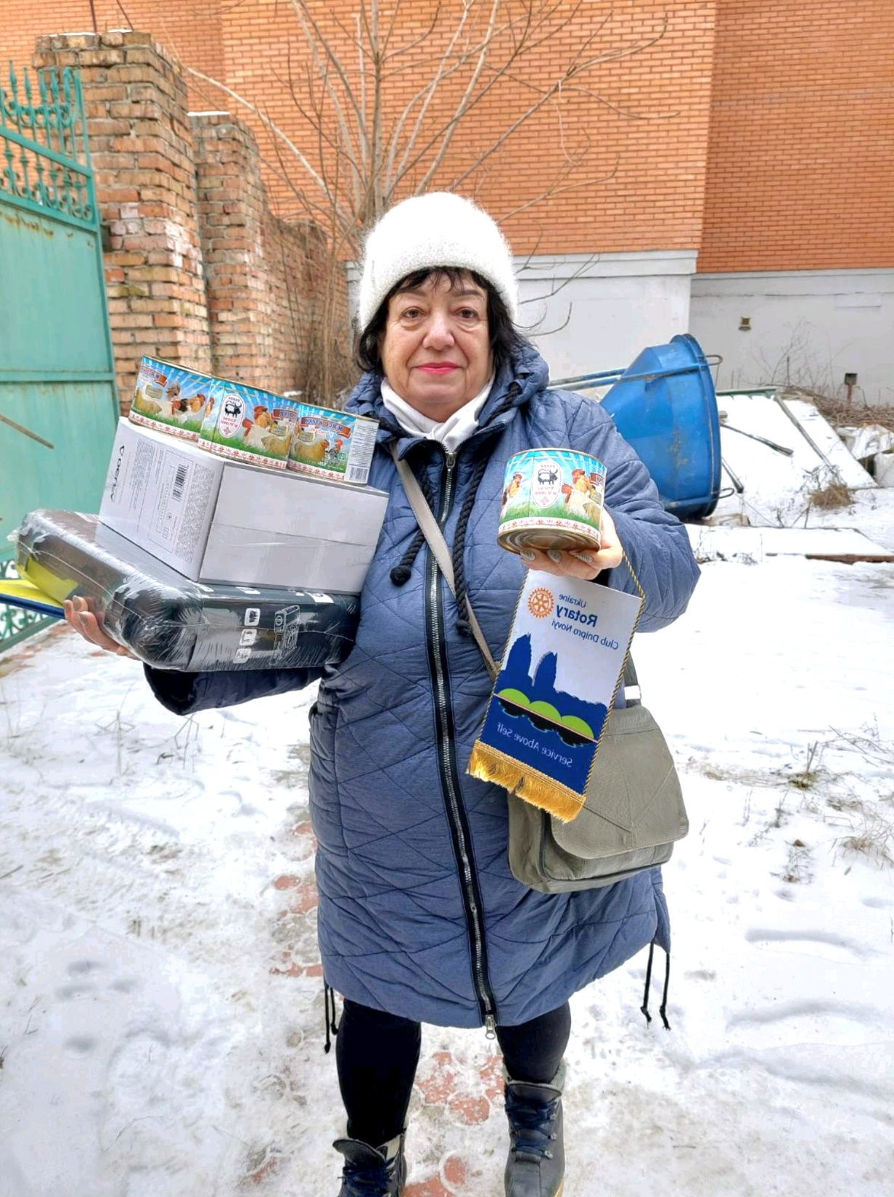

Slide 24
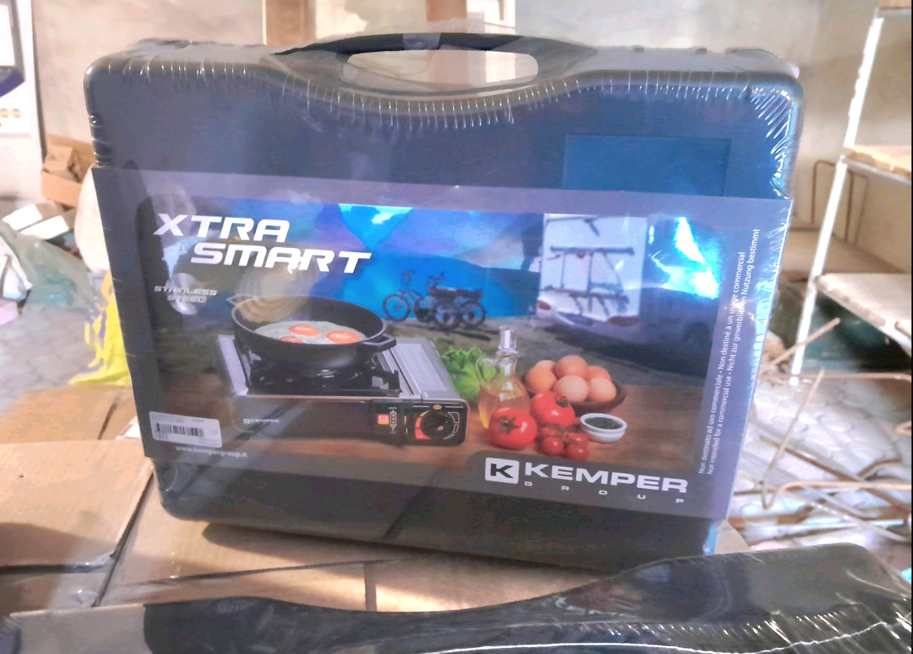

Slide 25
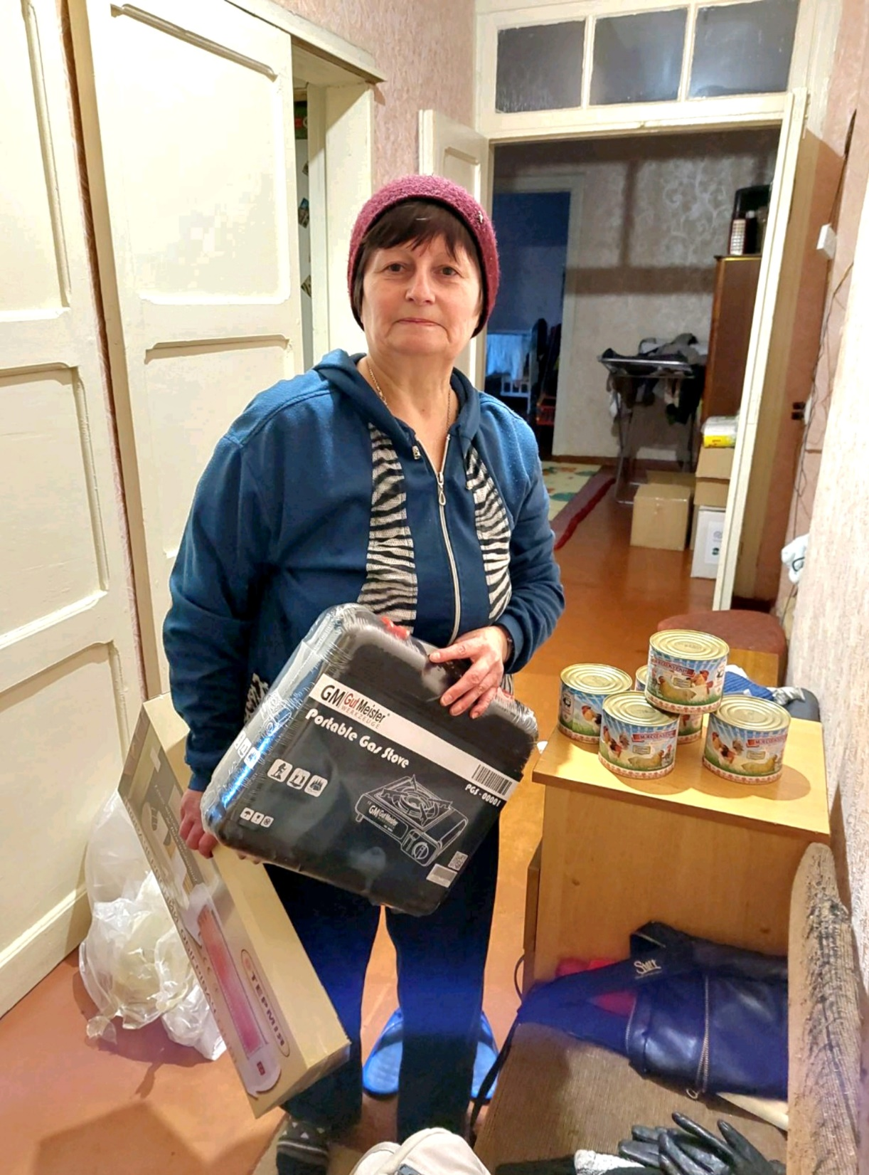

Slide 26
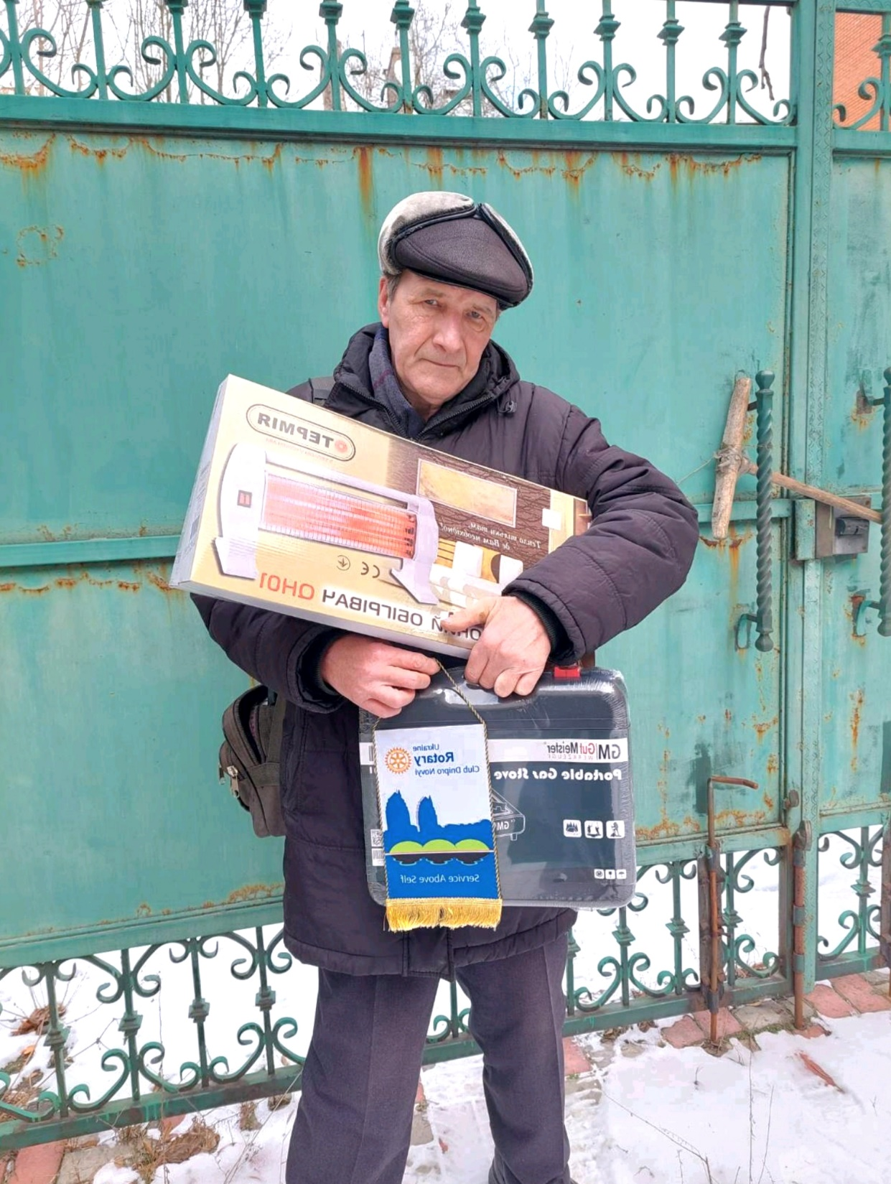

Slide 27
